Slide 1
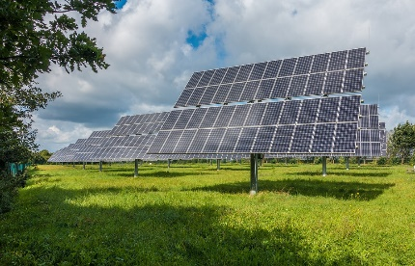
Transformacja energetyczna w Polsce – wyzwania i dylematy
Andrzej Kassenberg
Instytut na rzecz Ekorozwoju
Warsaw, 14 maja 2020
w interesie przyszłych pokoleń

Slide 2
Program
Globalne trendy oraz wyzwania – klimat i energia
Sytuacja sektora energetycznego w Polsce – pułapka polityczna
Przyszłość sektora energetycznego w Polsce – szanse i obawy
w interesie przyszłych pokoleń

Slide 3
Globalne trendy oraz wyzwania – klimat i energia
w interesie przyszłych pokoleń

Slide 4
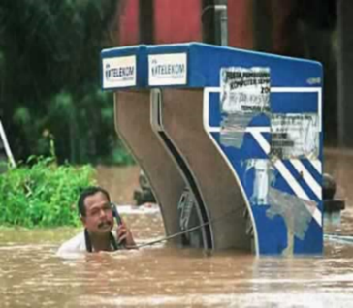
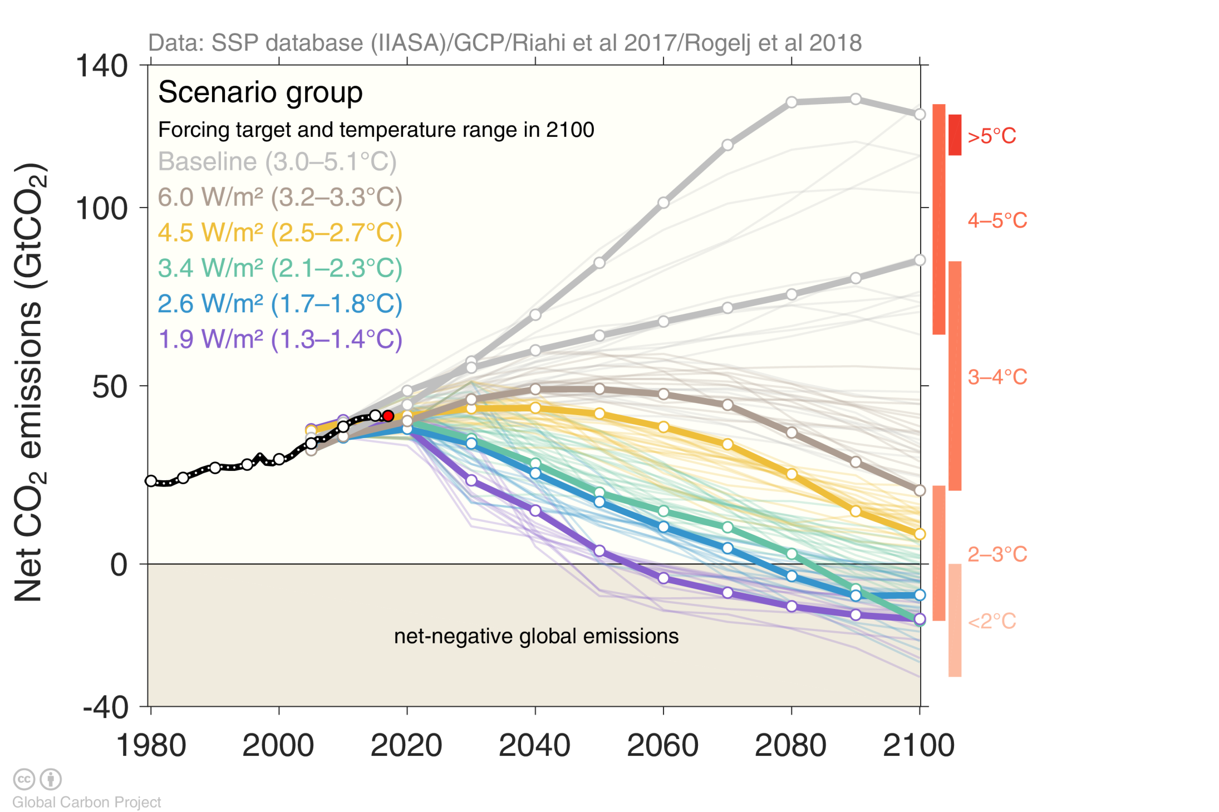
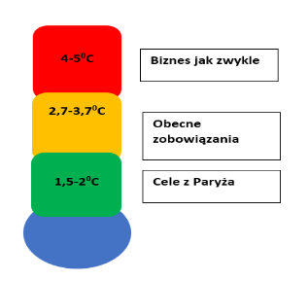
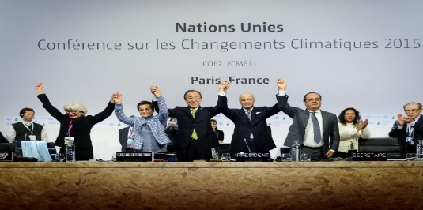
Scenariusze zmiany klimatu wg IPCC
w interesie przyszłych pokoleń

Slide 5
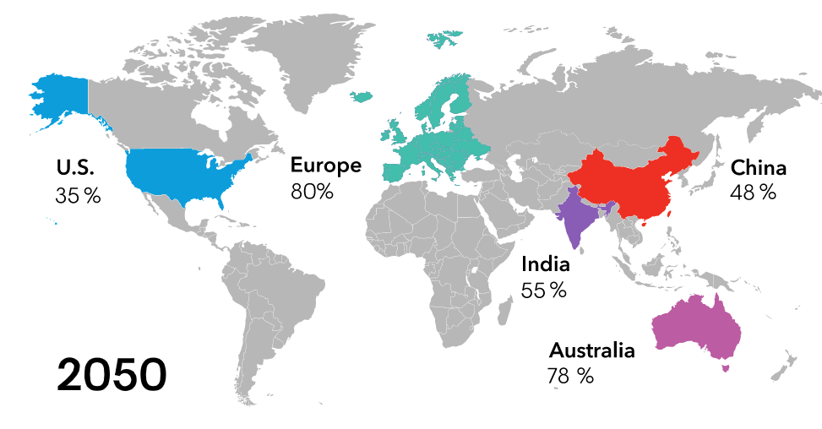
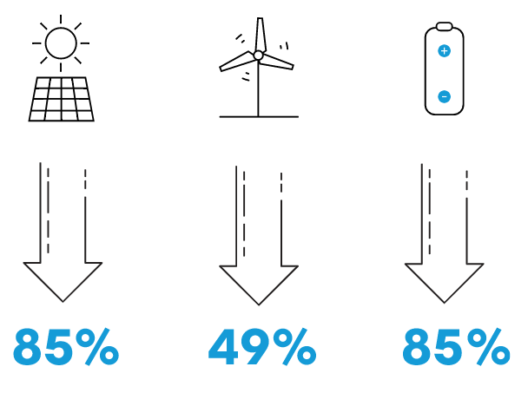
Globalny miks wytwarzania energii elektrycznej w 2050 roku (Źródło: Bloomberg NEF 2019)
62% odnawialne
w tym 48% energetyka wiatrowa i słoneczna
31% paliwa kopalne (węgiel i gaz)
7 % EJ
Energetyka wiatrowa i słoneczna
Koszty technologii spadają 2010 – 2030
w interesie przyszłych pokoleń

Slide 6
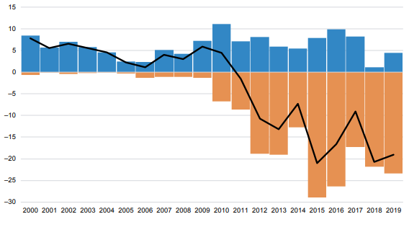
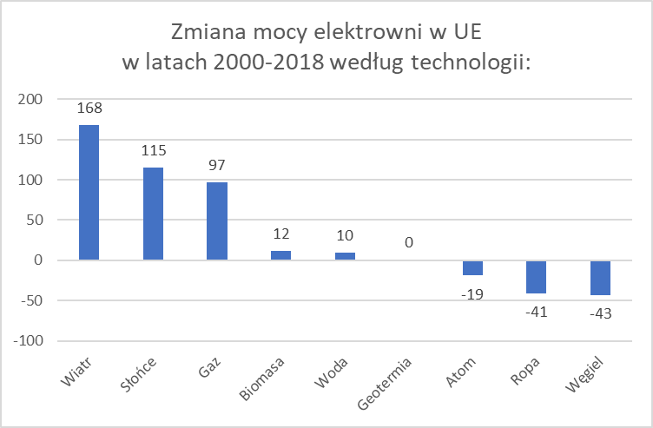
Uruchomienie i wycofanie elektrowni węglowych w krajach OECD, 2000–2019 (gigawaty) Uruchomienie = niebieski, wycofanie = pomarańczowy, zmiana netto = czarna linia
GW
GW
Żródło: Global Energy Monitor / Sierra Club /
Greenpeace / Crea Report | March 2020 |
Źródło: Boom and Bust 2019 Tracking the Global Coal Plant Pipeline. Global Energy Monitor, Greenpeace Environmental Trust and Sierra Club,March 2019
MW

Slide 7
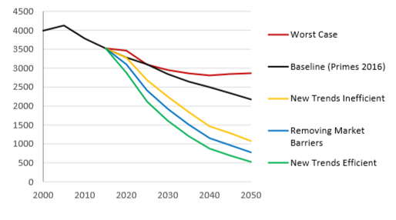
Przewidywana emisja GHG w UE w zależności od scenariusza efektywności energetycznej (Mt CO₂eq)
Zmiana końcowego zapotrzebowania na energię w 2050 r. w stosunku do roku 2016:
Wariant Najgorszy przypadek: + 42%
Nowy scenariusz Nieefektywny -32%
Nowy scenariusz Efektywny -67%
86% redukcja emisji 2017 - 2050
Źródło: Study on Energy Savings Scenarios 2050. Fraunhofer Institute for Systems and Innovation Research ISI. Karlsruhe, January 2019
w interesie przyszłych pokoleń

Slide 8
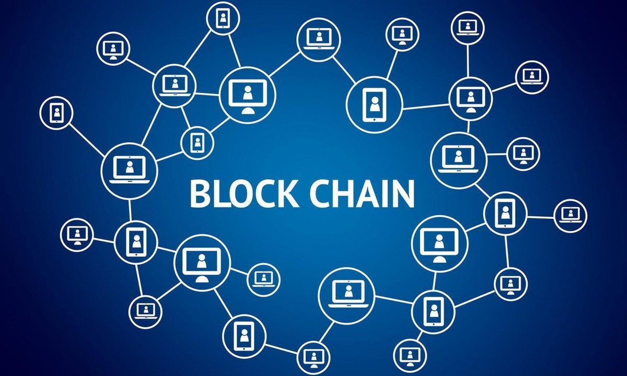
Technologie wspomagające - cyfryzacja procesów energetycznych
Doskonalenie już trwającego procesu tworzenia infrastruktury inteligentnych sieci i systemów pomiarowych
systemy zdalnej kontroli przepływów w sieci i zużycia u odbiorców
przekazywania odbiorcom istotnych informacji o stanie sieci cenach w czasie realnym)
Internet rzeczy – podłączenie do Internetu wszystkich urządzeń u odbiorcy w celu regulowania ich pracy na podstawie określonego algorytmu
Blockchain – umożliwia rozwój bezpośrednich transakcji między małymi wytwórcami w tym prosumentami
Sztuczna inteligencja – będzie ułatwiać przewidywanie
wielkości produkcji OZE zależnych od pogody
zmian wielkości popytu
zarządzanie popytem
Źródło. A. Szablewski Dlaczego Polska nie może kontynuować pro-węglowego kierunku polityki energetycznej – co to oznacza dla kompleksu energetyczno-górniczego regionu bełchatowskiego?. Sprawiedliwa Transformacja Energetyczna. BEŁCHATÓW 2050 dla mieszkańców, gospodarki i klimatu. Łódź 27 listopada
w interesie przyszłych pokoleń

Slide 9
Zielony ład UE
Czysta energia
Szansa dla alternatywnych, odnawialne źródła energii
Zrównoważony przemysł
Sposoby na bardziej zrównoważone i przyjazne środowisku cykle produkcyjne
Budowa i renowacja
Sektor budowlany musi stać się bardziej ekologiczny
Zrównoważona mobilność
Promowanie bardziej zrównoważonych środków transportu
Różnorodność biologiczna
Ochrona naszego wrażliwego ekosystemu
Od pola do stołu
Sposoby na bardziej zrównoważony łańcuch żywnościowy
Eliminowanie zanieczyszczeń
Środki mające na celu szybkie i skuteczne ograniczenie zanieczyszczeń
w interesie przyszłych pokoleń

Slide 10
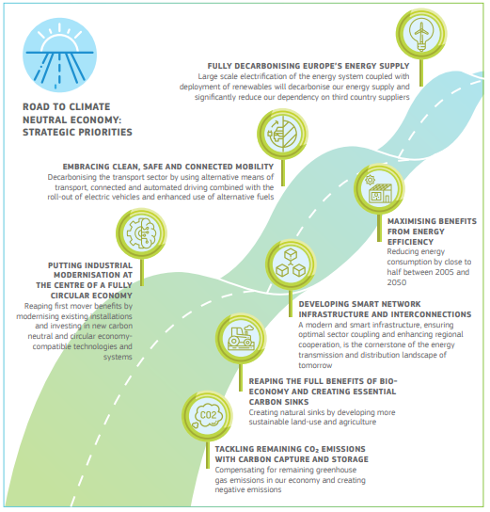
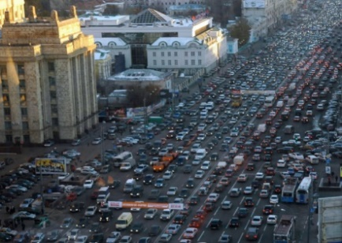
FILARY POLITYKI ENERGETYCZNO-KLIMATYCZNEJ UE
DO 2050 ROKU
Całkowita dekarbonizacja dostaw energii
Czysta, bezpieczna i oparta na sieci (eko) mobilność
Maksymalizacja korzyści płynących z efektywności energetycznej
Przemysł unijny i gospodarka o obiegu zamkniętym jako kluczowe czynniki rozwoju
Rozwój infrastruktury sieciowej i wzajemnych połączeń
Biogospodarka i pochłanianie dwutlenku węgla
Wychwytywanie i składowanie dwutlenku węgla
w interesie przyszłych pokoleń

Slide 11
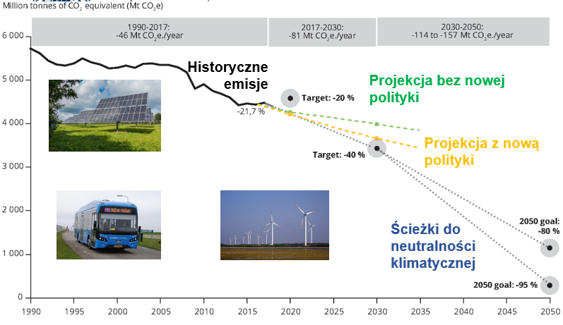
Cele polityki klimatycznej UE
w interesie przyszłych pokoleń

Slide 12
Sytuacja sektora energetycznego w Polsce – pułapka polityczna
w interesie przyszłych pokoleń

Slide 13
Zmieniający się potencjał energetyczny Polski - podsumowanie
Źródło energii | Perspektywy
WĘGIEL KAMIENNY | Wzrost kosztów wydobycia w kraju, niska konkurencyjność międzynarodowa i niskie ceny na rynkach oraz wypieranie przez import. Brak źródeł finasowania.
WĘGIEL BRUNATNY | Konieczność otwarcia nowych złóż ??? – wysokie koszty pozaekonomiczne, silny lokalnie opór społeczny.
GAZ ŁUPKOWY | Nieznany potencjał - niepewna skala i opłacalność wydobycia, problemy środowiskowe.
ŹRÓDŁA ODNAWIALNE | Taniejące dzisiaj z rozwojem technologii, koszt wykorzystania OZE. Znaczny potencjał. Silne poparcie społeczne. Coraz więcej krajów deklaruje 100%.
ENERGIA NUKLEARNA | Brak własnych zasobów uranu, brak tradycji technicznej w energetyce jądrowej, ograniczone know-how w tym zakresie i wysokie koszty inwestycyjnej. Brak efektów na czas przedłużanie emisji gazów cieplarnianych. Przewidywane silny opór społeczny w miejscach lokalizacji elektrowni.
WSPÓLNY EUROPEJSKI RYNEK ENERGII | Wymaga dokończenia reform na szczeblu europejskim oraz rozbudowy infrastruktury, a także uwolnienia cen na rynku krajowym.
EFEKTYWNOŚĆ ENERGETYCZNA | Znaczące szanse na opłacalne zaoszczędzenie energii (35%) przede wszystkim, w budownictwie, budynkach oraz w transporcie.
w interesie przyszłych pokoleń
Źródło: 2050.pl. Podróż do niskoemisyjnej przyszłości. Warszawski Instytut Studiów Ekonomicznych i Instytut na rzecz Ekorozwoju, Europejska Fundacja Klimatyczna. Warszawa 2013 +zmiany.

Slide 14
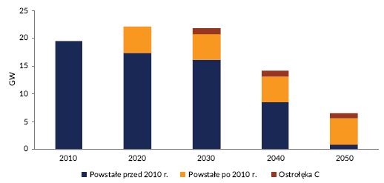
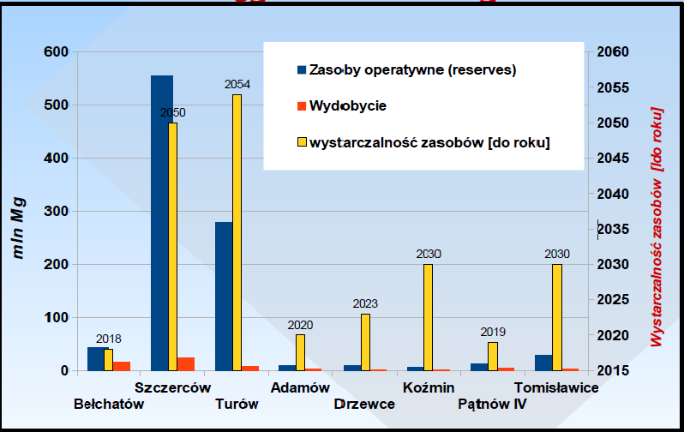
Elektrownie na węglu w Polsce – techniczne możliwości działania bloków i wykorzystania zasobów
Elektrownie na
węglu kamiennym
Źródło: WiseEuropa, 2019. Nowe otwarcie. Polska na drodze do zeroemisyjnej gospodarki. Redakcja: Maciej Bukowski. Warszawa
Węgiel brunatny
W roku 2018 Polska zaimportowała prawie 20 mln ton węgla kamiennego z tego 68% z Rosji.
w interesie przyszłych pokoleń
Źródło: Opracowanie Michała Wilczyńskiego na podstawie danych Bilansu zasobów kopalin – stan na 31 XII 2016, PIG-PIB.

Slide 15
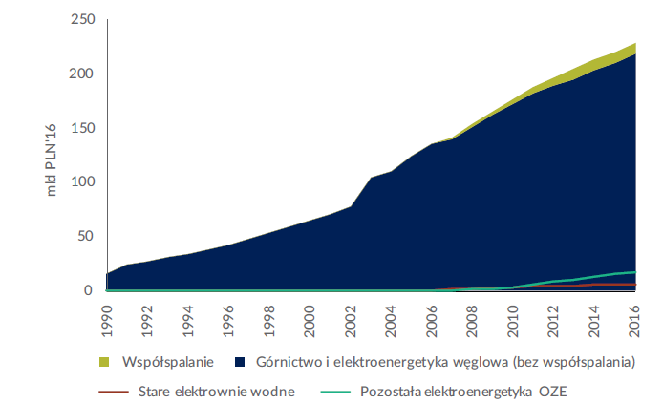
Skumulowane wsparcie dla górnictwa węglowego oraz elektroenergetyki węglowej i odnawialnej w latach 1990–2016, mld zł (wartość w zł z 2016 roku)
2013-2018 z budżetu państwa i rachunków za energię dopłaciliśmy do energetyki około 45 mld złotych. Aż 30 mld trafiło do energetyki konwencjonalnej.
Skumulowane wsparcie 230 mld zł.
Utrzymywanie tej tendencji do 2030 roku oznacza wsparcie w wysokości 155 mld zł.
Łącznie z kosztami zewnętrznymi w latach 1990 – 2016 tj. 871 – 2678 mld zł – śr. 1900 zł na mieszk. dla węgla,
a samo wsparcie wyniosło 222 zł na mieszk. przy 73 zł na mieszk. w latach 2005 – 2016 dla OZE
Źródła: Siedlecka U., Śniegocki A., Wetmańska Z., Ukryty rachunek za węgiel 2017. Wsparcie górnictwa i energetyki węglowej w Polsce – wczoraj, dziś i jutro. WISE Europa, 2017.
M. Stoczkiewicz, A. Śniegocki (red.), Subsydia: Motor czy hamulec polskiej transformacji energetycznej? Analiza pomocy publicznej dla elektroenergetyki w Polsce, ClientEarth 2019
w interesie przyszłych pokoleń

Slide 16
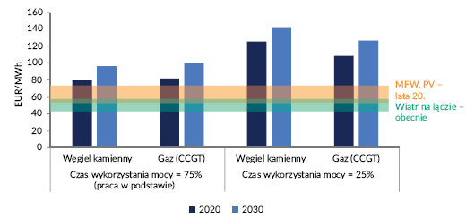
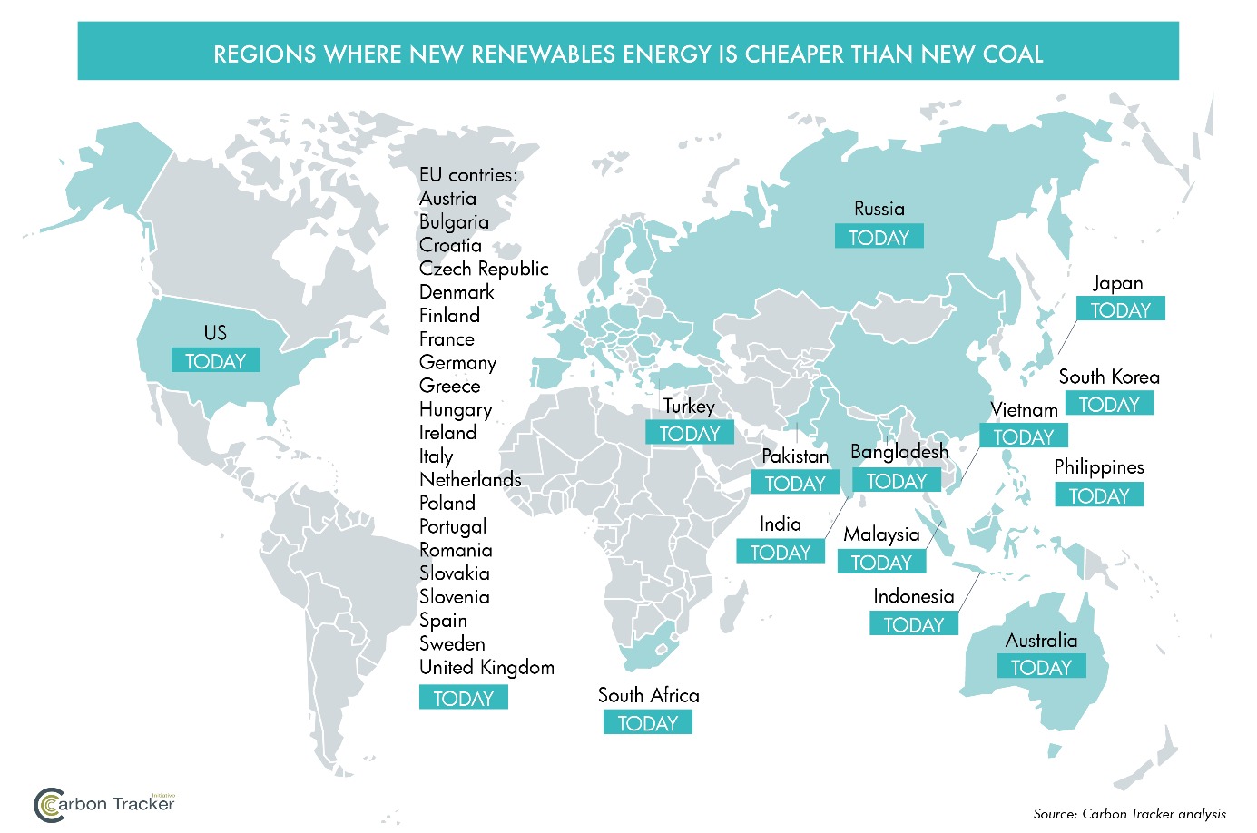
Koszty produkcji energii elektrycznej w Polsce
Regiony gdzie nowe OZE jest tańsze niż nowa energetyka węglowa
Źródło: WiseEuropa, 2019. Nowe otwarcie. Polska na drodze do zeroemisyjnej gospodarki. Redakcja: Maciej Bukowski. Warszawa
w interesie przyszłych pokoleń

Slide 17
Wielkość emisji gazów cieplarnianych – historyczna od 1990 roku i prognozy do 2050 roku
Redukcja emisji CO₂ 1990 – 2050
45% - KPEiK
82% - Stopniowa transformacja
91% - Głęboka transformacja
Źródła: Krajowy Raport Inwentaryzacyjny 2019 Inwentaryzacja gazów cieplarnianych dla lat 1988-2017 Raport syntetyczny wykonany na potrzeby Ramowej konwencji Narodów Zjednoczonych w sprawie zmian klimatu oraz Protokołu z Kioto. Krajowy Ośrodek Bilansowania i Zarządzania Emisjami (KOBiZE) w Instytucie Ochrony Środowiska – Państwowym Instytucie Badawczym. Warszawa, 2019 r.; Scenariusz polityki energetyczno-klimatycznej (PEK) Ocena skutków planowanych polityk i środków. Załącznik 2. do Krajowego planu na rzecz energii i klimatu na lata 2021-2030. Wersja 5.2 z 18.12.2019 r. + obliczenia własne
Źródło: WiseEuropa, 2019. Nowe otwarcie. Polska na drodze do zeroemisyjnej gospodarki. Redakcja: Maciej Bukowski. Warszawa
w interesie przyszłych pokoleń

Slide 18
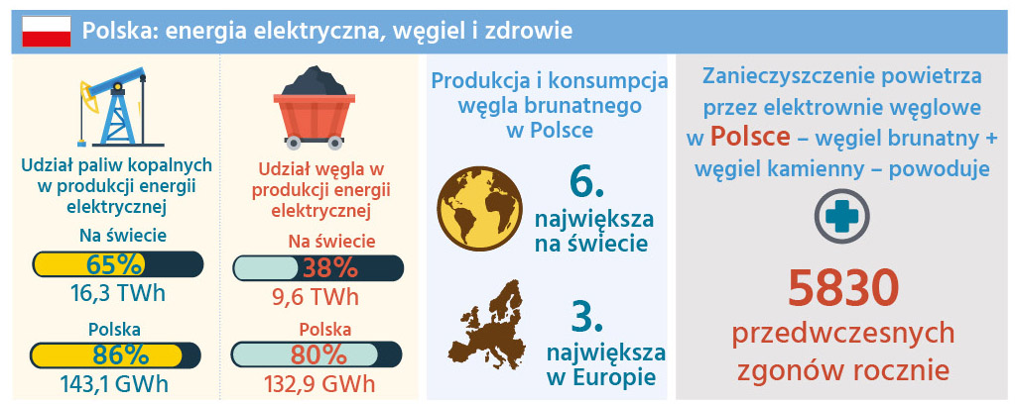
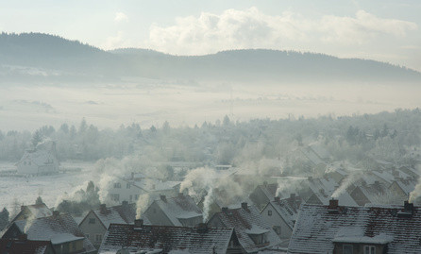
Poprawa zdrowia publicznego – wyzwania (wg Instytutu Ekonomii Środowiska),
72% budynków jednorodzinnych w Polsce (3,6 mln) to budynki nieocieplone bądź b. słabo ocieplone;
70% domów jednorodzinnych w Polsce ogrzewanych jest węglem – to około 3,5 mln pieców (około 3 mln to piece zasypowe);
46 stref oceny jakości powietrza jedynie w czterech dotrzymane są normy stężenia pyłu PM10;
48.000 rocznie umiera przedwcześnie ze względu na niska emisję;
Od 1990 roku liczba samochodów wzrosła dwukrotnie a średni wiek rośnie i wynosi 15 lat.
Ostrołęka 52,3 tys. mieszk.
w interesie przyszłych pokoleń
Wg. The Health and Environment Alliance (HEAL)

Slide 19
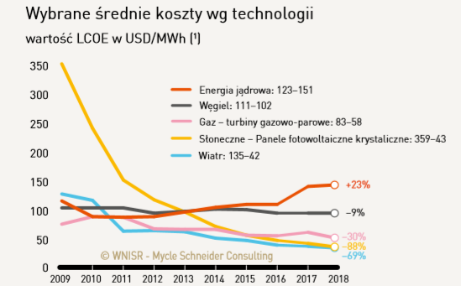
Energia jądrowa polega na gonieniu królika, ale nie jego złapania I
Pomimo prawie 10 lat pracy nad przygotowaniami do budowy elektrowni jądrowej nadal brakuje najważniejszych informacji - nieznany jest mechanizm finansowania, nie wiadomo, kto byłby inwestorem, w jakim miejscu i jaka technologia zostanie wybrany.
Koszt budowy pierwszego bloku o mocy 1-1,5 GW - 20-30 mld zł. EJ pracuje do 60 lat ale kapitał trzeba zwrócić w 15-20 lat.
Wysokie koszty likwidacji elektrowni jądrowych i składowania odpadów radioaktywnych.
Wysokie koszty to także przyczyna rezygnacji z kontynuowania budowy. Spośród 766 projektów rozpoczętych od 1951 roku 1/8 jednostek została zaniechana.
Budowa pierwszej polskiej elektrowni może potrwać co najmniej 15-20 lat.
w interesie przyszłych pokoleń
Źródło: Mycle Schneider. Consulting Project (2020). Raport o stanie światowego przemysłu jądrowego 2019 – wybór fragmentów. Instytut na rzecz Ekorozwoju, Fundacja im. Heinricha Bölla w Warszawie, Warszawa 2020.

Slide 20
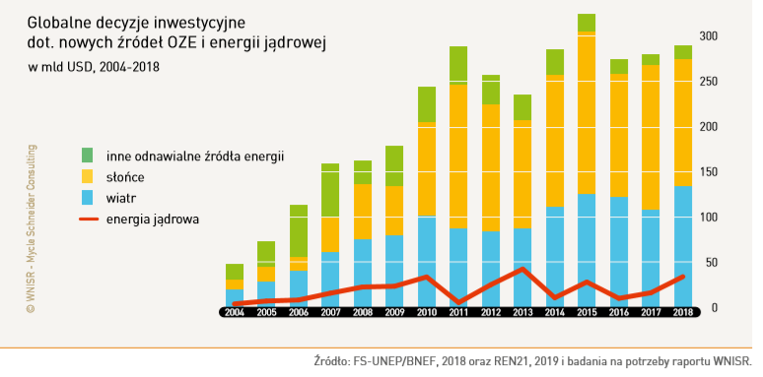
Energia jądrowa polega na gonieniu królika, ale nie jego złapania II
Jednocześnie znacząca część kosztów inwestycji stanowi wsparcie dla gospodarek innych krajów.
Ważne jest również, że Polska nie ma doświadczenia we wdrażaniu takich obiektów.
Zaangażowanie się w energetykę jądrową oznacza konieczność funkcjonowania jednostek na paliwa kopalne i utrzymywanie się wysokiej emisji gazów cieplarnianych przez dziesiątki lat.
Tymczasem w ciągu ostatnich 10 lat wydano na ten cel znaczne fundusze. Według Najwyższej Izby Kontroli w latach 2014-2017 wydano zaledwie 0,8 mld zł.
Źródło:Mycle Schneider. Consulting Project (2020). Raport o stanie światowego przemysłu jądrowego 2019 – wybór fragmentów. Instytut na rzecz Ekorozwoju, Fundacja im. Heinricha Bölla w Warszawie, Warszawa 2020.

Slide 21
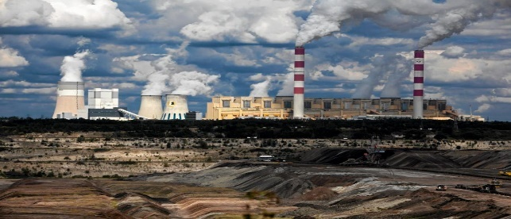
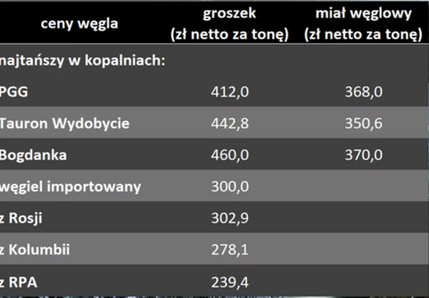
Polska w kontrze do transformacji na świecie i w UE I
Racje polityczne, dominują nad interesem obecnych i przyszłych generacji – pułapka polityczna ogranicza transformację.
Koszty: dotacje, koszty zewnętrzne/zdrowie i koszty osierocone. Wysokie koszty wydobycia i inwestycyjne.
Polska odbiega od zachodzącej na świecie transformacji energetycznej, która przyczynia się do budowania innowacyjnej gospodarki.
Lekceważenie wymagania polityki klimatycznej, w tym cele UE, co oznacza, że Polska nie jest globalnie odpowiedzialnym krajem.
Źródło: J. Frączyk. Węgiel z Rosji tańszy nawet od miału z polskich kopalń. Górnictwo ma problem. Business Insider. 07.02.2020
w interesie przyszłych pokoleń

Slide 22
Polska w kontrze do transformacji na świecie i w UE II
Utrwala się model zcentralizowany, z dominacją państwowych korporacji energetycznych – zamiast promować model energetyki rozproszonej.
Nie wykorzystuje szansy na dokonanie transformacji w sytuacji konieczności zamykania starych elektrowni oraz potrzeby rozwoju i unowocześnienia sieci elektroenergetycznych.
Bardzo wysokie ryzyko związane z drastyczną podwyżką cen energii, przekładającą się na obniżenie konkurencyjności gospodarki i pogłębiania ubóstwa energetycznego.
Uniemożliwienie budowania demokracji energetycznej, gdzie każdy z nas, gmina i przedsiębiorstwo, mógłby współuczestniczyć w budowaniu bezpieczeństwa energetycznego.

Slide 23
Przyszłość sektora energetycznego w Polsce – szanse i obawy
w interesie przyszłych pokoleń

Slide 24
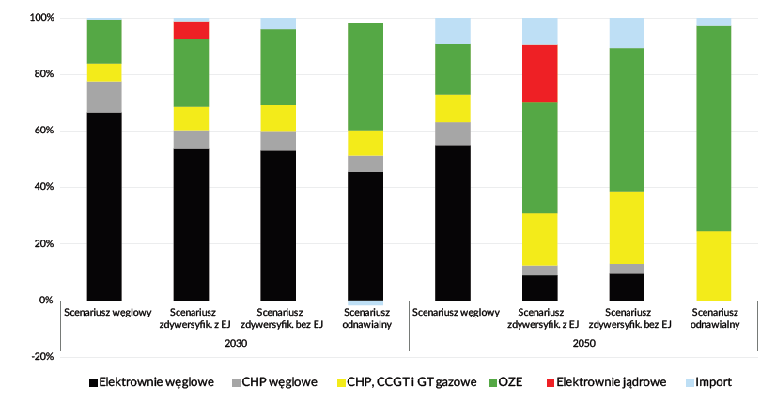
Scenariusze wg Forum Energy
Całkowite koszty każdego z analizowanych scenariuszy są podobne w okresie 2016-2050. Różnica nie przekracza 6%. Zamykają się w przedziale 529–556 mld EUR (CAPEX i OPEX w okresie 2016–2050). Scenariusz odnawialny oznacza niższe ceny energii elektrycznej w porównaniu ze scenariuszem węglowym - od 2 do 9 EUR / MWh
w interesie przyszłych pokoleń
Źródło: Polski sektor energetyczny 2050. 4 scenariusze. Forum Energii. październik 2017

Slide 25
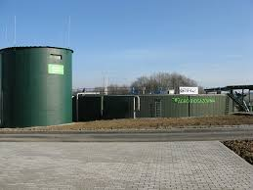
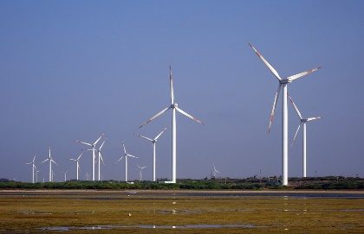
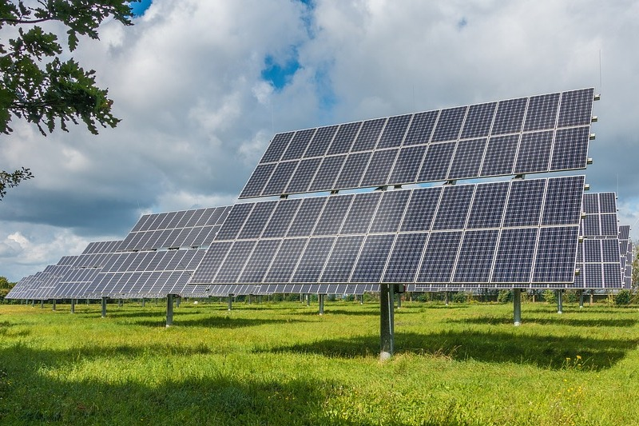
Mix elektroenergetyczny w 2050 wg Prof. Jan Popczyka
Po 10% - małe i duże biogazowanie
20-25 % – wiatr na lądzie
30% - wiatr na morzu
30% - fotowoltaika
w interesie przyszłych pokoleń

Slide 26
Mikroinstalacje OZE (prosumenci) wg oceny Instytutu Energii Odnawialnej w 2015 r
3,6 mln urządzeń w 2030 r. (Około 72 razy więcej niż obecnie), o łącznej pojemności 42 GW.
Przyniosłoby to wymierne korzyści w postaci:
poprawa jakości powietrza,
poprawa bezpieczeństwa energetycznego,
ponad 25 tys. miejsc pracy, jak również
rozwój krajowych mikroinstalacji
Moc zainstalowana w elektrowniach słonecznych w krajowej sieci na dzień 1 maja 2020 r. wynosiła 1832,7 MW - wzrost w stosunku do 2019 r. o 181,42 proc.
w interesie przyszłych pokoleń

Slide 27
Potencjał efektywności energetycznej
Sektor | Potencjał efektywności energetycznej
 | Oszacowanie dolne |  | Oszacowanie górne
 | TWh | % zużycia w danym sektorze | TWh | % zużycia w danym sektorze
Sektor budownictwa mieszkaniowego | 34,50 | 22,5 | 42,81 | 27,9
Energia elektryczna w gospodarstwach domowych | 4,55 | 17,9 | 4,55 | 17,9
Sektor przemysłu | 48,67 | 25,6 | 48,67 | 25,6
Sektor usług | 23,17 | 34,1 | 23,17 | 34,1
Ciepłownictwo
Wytwarzanie w źródłach do 20 MW | 0,38 | 8,38 | 0,35 | 8,39
Przesył ciepła | 2,22 | 3,16 | 2,07 | 3,16
Elektrociepłownie zawodowe | 3,30 | 5,00 | 4,96 | 8,06
Transport – w perspektywie i w odniesieniu do zużycia w roku 2015 | 43,89 | 16,05 | 58,61 | 21,43
Rolnictwo i rybołówstwo | 5,94 | 11,71 | 8,93 | 17,60
Łącznie TWh | 166,62 | Ponad 30% | 194,13 | Ponad 35%
Łącznie Mtoe | 14,32 |  | 16,69
Źródło: "Analiza możliwych rozwiązań w zakresie efektywności energetycznej mających na celu sukcesywne zmniejszanie wzrostu zużycia energii wraz ze wzrostem gospodarczym". Ekspertyza Krajowej Agencji Poszanowania Energii S.A. na zlecenie Ministerstwa Gospodarki, Warszawa, 2008.
w interesie przyszłych pokoleń

Slide 28
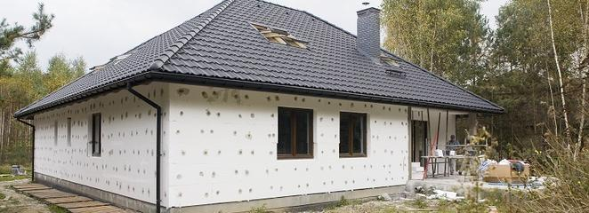
Budownictwo i budynki największą szansą
termomodernizacja, zmniejszanie popytu końcowego - poprawa jakości budynku, wymiana okien i drzwi, zarządzanie wymianą powietrza;
kształtowanie pojemności magazynowania energii w budynkach;
modernizacja w zakresie instalacji wewnętrznych i systemów sterowania;
zwiększenie zdolności wytwarzania energii z OZE, w tym z aktywnej powierzchni zewnętrznej budynku, zmniejszenie zapotrzebowania na dostawy zewnętrzne;
integracja funkcji energetycznych budynku z innymi usługami, takimi jak:
baterie zasilacz do samochodów elektrycznych,
usuwanie odpadów;
dostarczanie energii i usług dla systemów zasilania i ogrzewania;
kształtowanie zmiany w zachowaniu użytkownika.
integracja z przeciwdziałaniem ubóstwu energetycznemu i smogowi.
w interesie przyszłych pokoleń

Slide 29
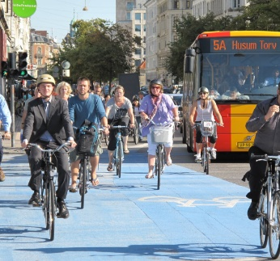
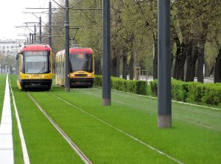
Wybrane kierunki działania w transporcie
Kształtowanie transport oszczędnych struktur przestrzennych;
Promowanie łańcuchów ekomobilności w transporcie osobowym i towarowym;
Zmiany w zachowania komunikacyjnych ludzi;
Promowanie elektromobilności w transporcie publicznym i dostawczym;
Tworzenie miast przyjaznych pieszym, rowerzystom, transportowi publicznemu;
Zachęcanie do carsharing i car pooling;
Zorganizowanie transportu publicznego pozamiejskiego.
w interesie przyszłych pokoleń

Slide 30
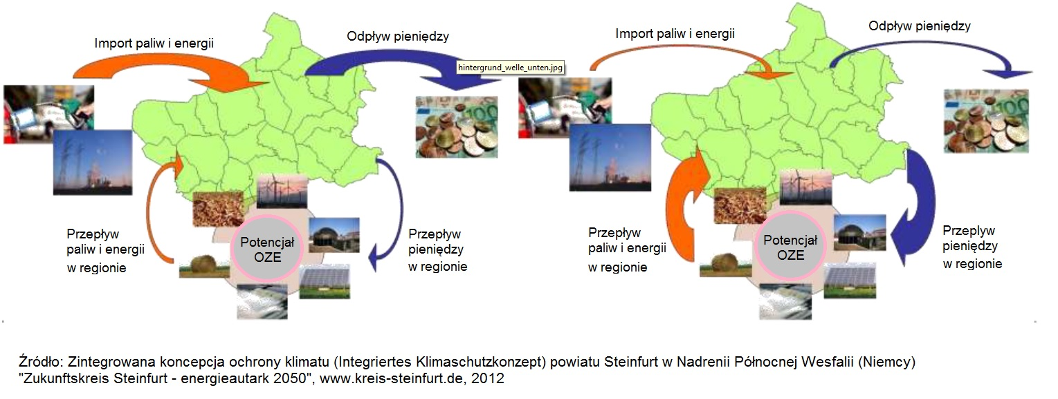
Oszczędności dla budżetów samorządowych i indywidualnych
Budowanie od dołu (lokalnie) bezpieczeństwa energetycznego
w interesie przyszłych pokoleń

Slide 31
Co oznacza transformacja dla Polski ? I
Zmiana modelu rynku z dominacji dużych państwowych korporacji na rzecz obywatelskiej energetyki rozproszonej – lokalne bilansowanie, lokalne bezpieczeństwo, lokalne sieci itp.
Najpierw efektywność energetyczna teza – dążenie aby nowe potrzeby energetyczne zaspakajać wzrostem efektywności energetycznej- standardy budynków na poziomie pasywnym.
Odejście od węgla jak najszybciej 2030-2035.
Źródło: https://ilsr.org/challenge-reconciling-centralized-v-decentralized-electricity-system/,
w interesie przyszłych pokoleń

Slide 32
Co oznacza transformacja dla Polski ? II
Zaniechanie budowy elektrowni opartych na paliwach kopalnych czy jądrowym – Ostrołęka itp.
Uzyskanie 35-40% udziału OZE w 2030 roku i dążenie do 100%. Poparcie społeczne od lat 85-95%.
Rozwój magazynowania w rozproszonych układach akumulatorowych i magazynowania wielkoskalowego w nowych technologiach, w tym w postaci wodoru oraz ciepła sieciowego.
Transport elektryczny z dominacją niezmotoryzowanego i publicznego , szynowego – łańcuchy ekomobilności.
Budowa rynku na innowacje w energetyce rozproszone i efektywności energetycznej.
Lokalne miejsca pracy, innowacyjne miejsca pracy.
Nowe model biznesowe, ekologiczna reforma podatkowa.
Kształtowanie świadomość pro klimatycznej.
w interesie przyszłych pokoleń

Slide 33
Kroki milowe ku energetyce zeroemisyjnej 2050
Źródło: Zeroemisyjna Polska 2050: szansa dla gospodarki i klimatu. Grupa robocza dot. energetyki. WWF. Warszawa 2020 (na prawach rękopisu).
w interesie przyszłych pokoleń

Slide 34
Poparcie dla wspierania różnych form energetyki w roku 2016 i 2018
2,8%
3,7%
3,1%
39,5%
32,6%
60,8%
65,3%
64,6%
95,4%
95,3%
94,5%
95,4%
36,9%
35,0%
51,4%
58,7%
26,9%
30,1%
w interesie przyszłych pokoleń
w interesie przyszłych pokoleń
Źródło: A.Wójcik, K. Byrka. Raport z badań sondażowych opinii społecznej dotyczącej energetyki w Polsce. Projektu Energia odnowa. Warszawa 2018.

Slide 35
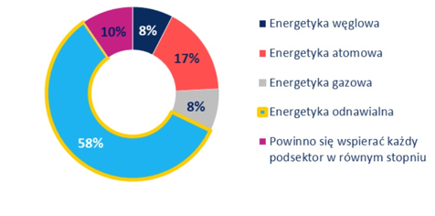
Jaki rodzaj energetyki powinien być wspierany przez rząd?
w interesie przyszłych pokoleń
Źródło: Centrum Badań Marketingowych Indicator
Ankietę wykonano w dniach 24 lutego – 6 marca 2020.
Badania wykonano metodą CAWI.

Slide 36
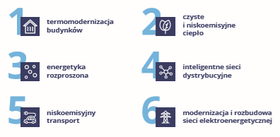
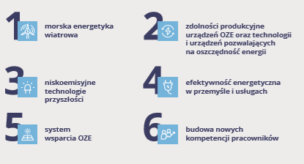
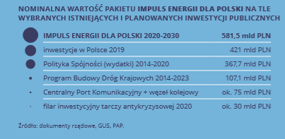
Propozycje Forum Energii i Lewiatana w obszarze energii – wykorzystanie okresu pandemii do transformacji
Obszary pilnych działań
Obszary długofalowych działań
Podjęcie tych działań zmobilizuje środki o łącznej wielkości ponad 580 miliardów PLN w okresie 2020-2030 i przyczyni się do powstania co najmniej 240 tys. miejsc pracy.
w interesie przyszłych pokoleń
Źródło: Impuls energii dla Polski. Forum Energii i Lewiatan. Warszawa 2020

Slide 37
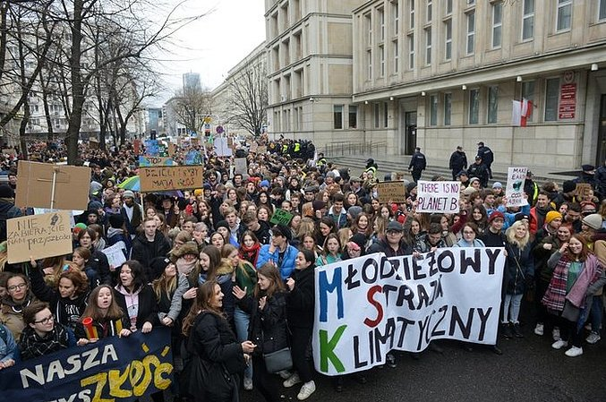
Konkluzje końcowe
Zamiast budować nowe moce węglowe lub jądrowe postawić na szeroką poprawę efektywności energetyczne i oszczędność energii wraz z rozwojem energetyki odnawialnej zwłaszcza rozproszone w połączeniu z magazynami energii w przyszłości z energetyką wodorową (zieloną).
Poziom konsumpcji energii powinien być stały - rosnące zapotrzebowanie powinno być rekompensowane poprawą efektywności energetyczne.
w interesie przyszłych pokoleń

Slide 38
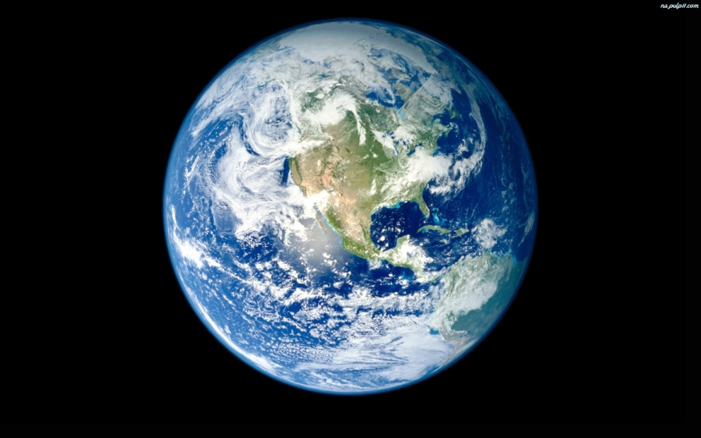
Dwa kluczowe przesłania
Nie ma cos takiego jak obiad za darmo w przyrodzie
Pożyczyliśmy Ziemię od naszych wnuków a jak coś pożyczamy powinnyśmy oddać w dobrym stanie
w interesie przyszłych pokoleń

Slide 39
DZIĘKUJE ZA UWAGĘ !
Andrzej Kassenberg
Instytut na rzecz Ekorozwoju
www.ine-isd.org.pl
www.chronmlimat.pl
ul. Nabielaka 15 lok. 1
00-743 Warszawa
tel. (22) 8510402 fax. (22) 8510400
a.kassenberg@ine-isd.org.pl
w interesie przyszłych pokoleń
Notes:
39
39

